Slide 1
০১
সবাইকে স্বাগতম

Slide 2
পরিচিতি
০২
কালাম ফেরদৌসী শান্তা সহকারি শিক্ষক ৫৬নং চরণদ্বীপ সিকদারিয়া সরকারি প্রাথমিক বিদ্যালয়
শুলকবহর, চট্টগ্রাম
মোবাইল: 01402491372 shanta.ferdousi@gmail.com
শ্রেণিঃ ১ম
বিষয়ঃ গণিত
পাঠঃ বিয়োগ

Slide 3
আজকের পাঠ শেষে শিক্ষার্থীরা...
১০.১.১
একগুচ্ছ উপকরণ থেকে কয়েকটি উপকরণ বাদ দিলে কয়টি থাকে তা বলতে পারবে।

Slide 4
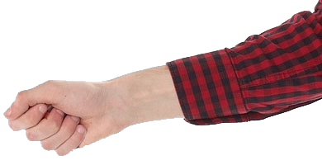
কীভাবে আমরা উত্তরটি পেলাম?
৫টি
২টি
৩টা পেন্সিল টেবিলে রেখে দিলাম। এখন আমার হাতে কয়টা থাকল?
আমার হাতে কয়টা পেন্সিল আছে?
৫টা থেকে ৩টা বাদ দিয়ে

Slide 5
সিমা ঠিক বলেছে। বাদ দেওয়াকে গণিতের ভাষায় বিয়োগ (-) বলে।

Slide 6
শ্রেণিঃ ১ম
বিষয়ঃ গণিত
পাঠঃ বিয়োগ
আজ আমরা শিখব..
বিয়োগের ধারণা

Slide 7
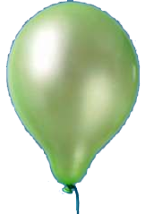
উত্তরটির ব্যপারে পাশের জনের সাথে আলোচনা কর।
৩টি
৫টি বেলুন ছিল।
২টি বেলুন বাতাসে উড়ে গেল।
এখন কতটি বেলুন রইল?

Slide 8
5 – ২ = ৩
–
–
বিয়োগ চিহ্ন

Slide 9
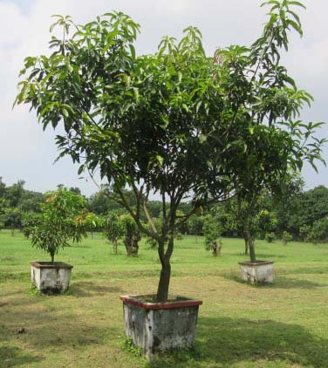
এখন গাছে কয়টা আম রইল?
গাছে কয়টা আম আছে?
৬টা
৩টা

Slide 10
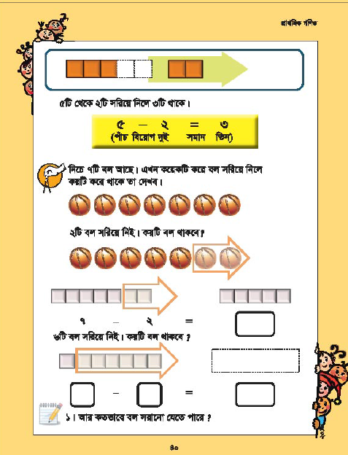
তোমাদের গণিত বইয়ের ৩৯ নং পৃষ্ঠা খোল!

Slide 11
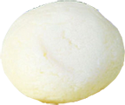
মূল্যায়ন
৩
৫ – ২ =
?

Slide 12
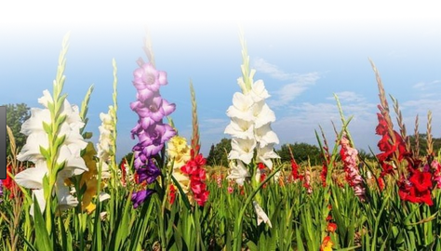
সবাইকে ধন্যবাদ

